Slide 2
FIRST DAY (1. GÜN)
Individual Meeting and General Information About Our School (Bireysel Tanışma ve Okulumuz Hakkında genel bilgiler verildi.)
Theoretical Framework About Innovative Teaching Methods (Yenilikçi Öğretim Metodları Hakkında Kuramsal Çerçeve anlatıldı.)
Brainstorming and creating learning scenarios (Beyin fırtınası yapma ve öğrenme senaryoları oluşturma)

Slide 3
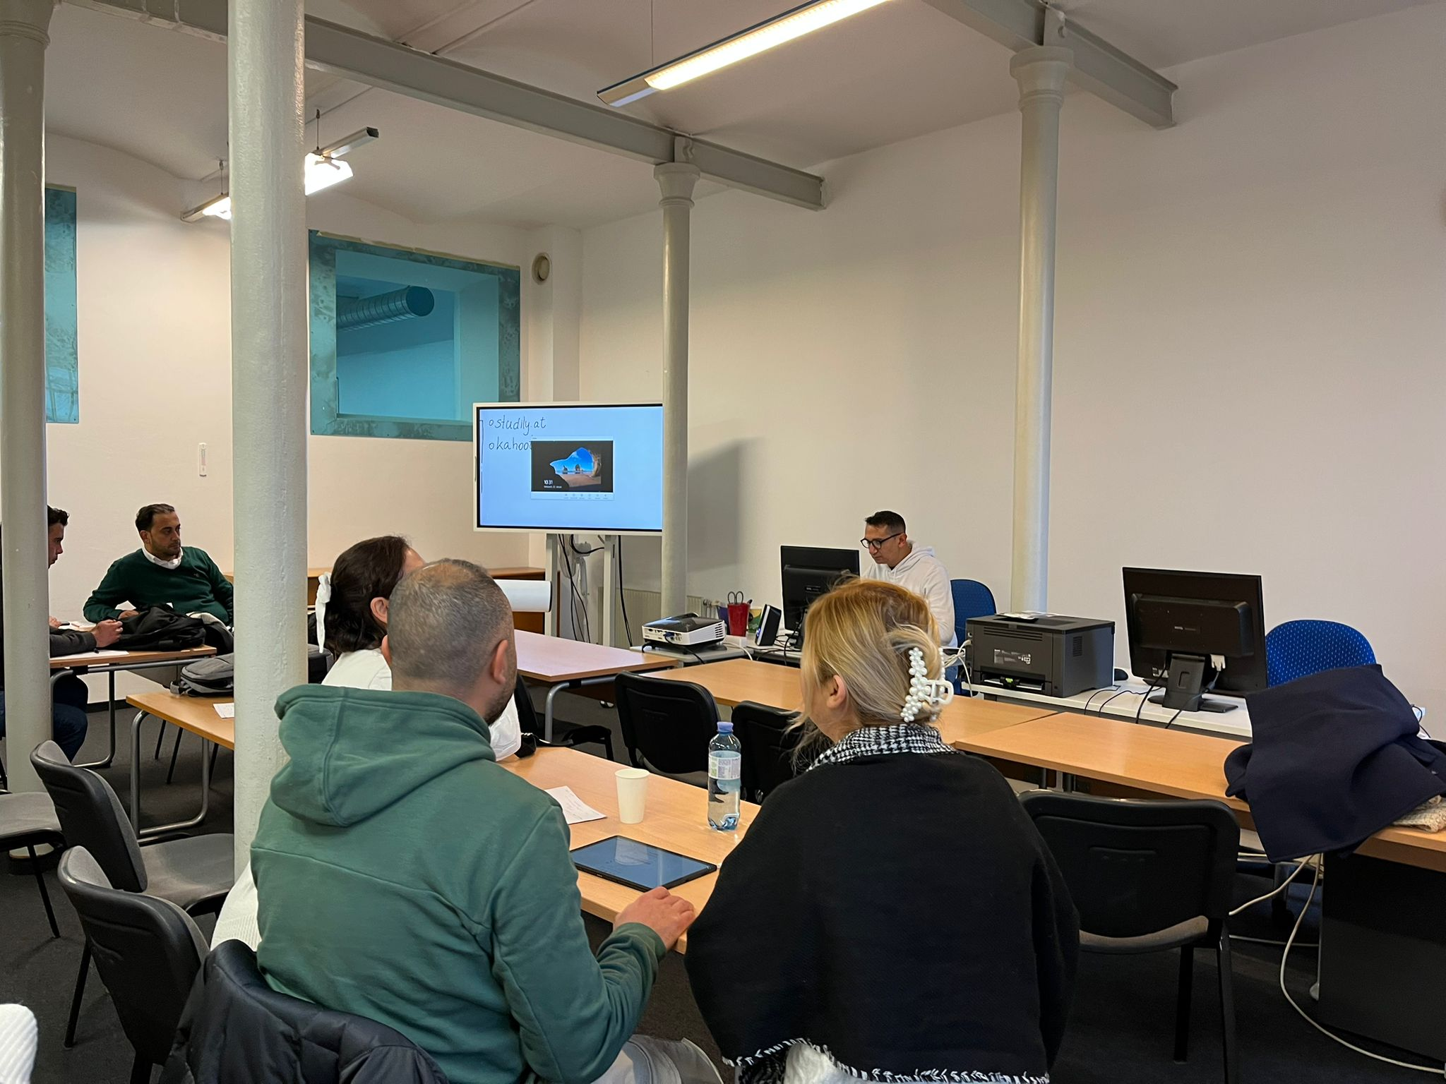

Slide 4
SECOND DAY (2. GÜN)
Learning Spaces and Thinking of School as a Learning Environment
(Öğrenme Mekanları ve Okulun Öğrenme Ortamı Olarak Düşünülmesi)
. Creating Dynamic and Active Classrooms (Aktif ve Yaratıcı Sınıf ortamları oluşturma)
. Designing activities that foster active learning (Aktif öğrenmeyi teşvik eden etkinliklerin tasarlanması)

Slide 5
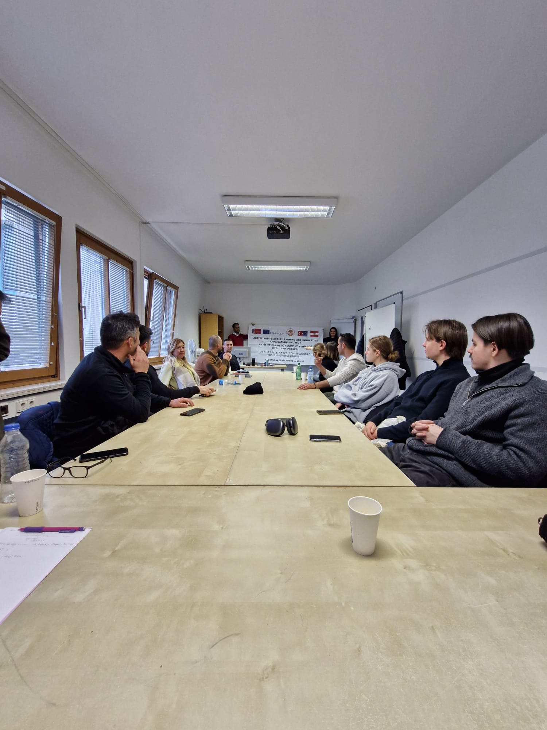

Slide 6
THIRD DAY (3. GÜN)
Collaboration and Discussion Strategies (İşbirliği ve Tartışma Stratejileri)
Developing discussion strategies for various learning settings.(Çeşitli öğrenme ortamları için tartışma stratejileri geliştirmek)
Presentation on the Think-Ask-Illuminate Strategy (Düşün-Sor-Aydınlat Stratejisi Sunumu)

Slide 7
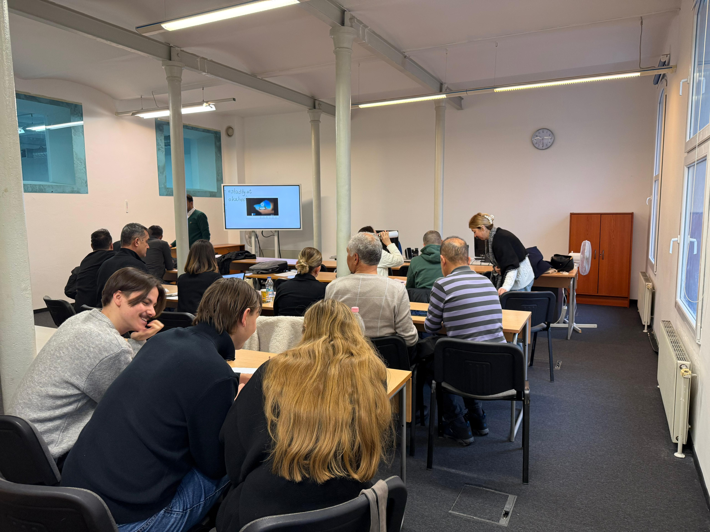

Slide 8
FOURTH DAY (4. GÜN)
Project-Based Learning and Creative Time Project (Proje Tabanlı Öğrenme ve Yaratıcı Zaman Projesi)
Designing Projects for Classroom Implementation (Sınıf Uygulamasına Yönelik Projeler Tasarlamak.)
Workshop on Planning Creative Time Projects in Prag (Yaratıcı Zaman Projelerinin Planlanması Çalıştayı)

Slide 9
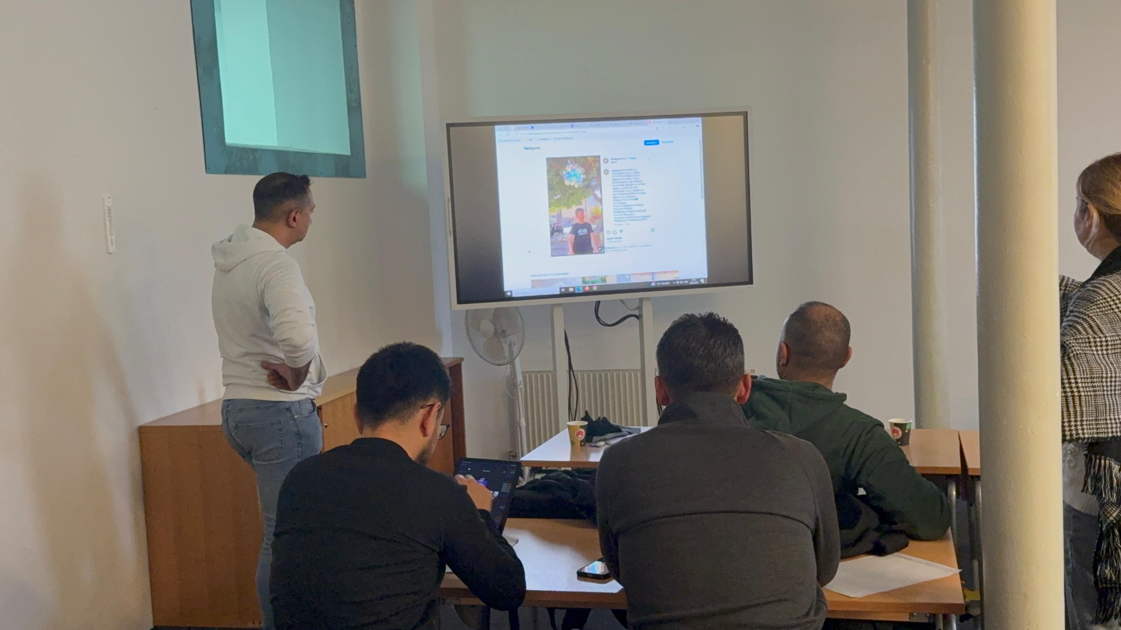

Slide 10
FIFTH DAY (5. GÜN)
Integration and Future Application (Entegrasyon ve Gelecekteki Uygulama)
Action Planning for Classroom Application (Sınıf Uygulaması İçin Eylem Planlama)
Certificate distribution and closing remarks (Kapanış Töreni)

Slide 11
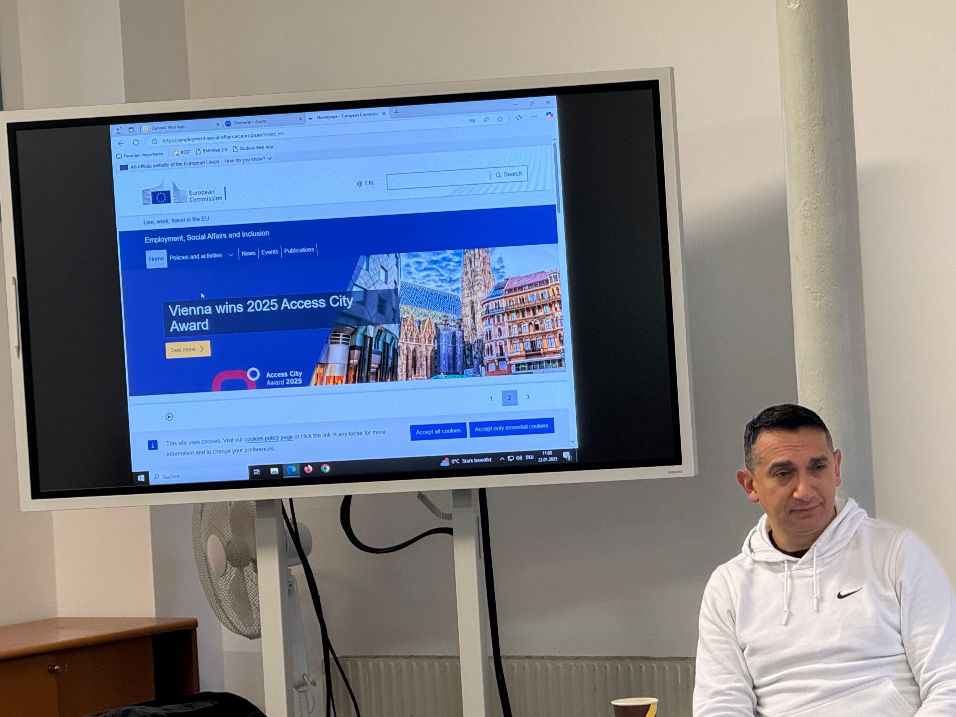

Slide 12
